Slide 1
Brasília-DF, 05 de dezembro/22
Seminário Internacional Plataforma Clínica Global Covid-19 e Pós-Covid/ Organização Mundial da Saúde- OMS: Resultados da Pesquisa, Desafios e Lições Aprendidas
Hospital Estadual de Vila Velha Dr. Nilton de Barros - HESVV e Hospital Estadual Dr. Jayme Santos Neves - HEJSN – SES Espírito Santo

Slide 2
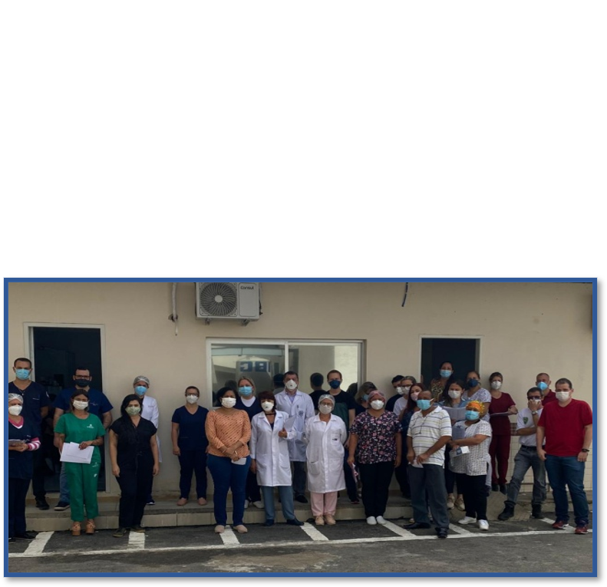
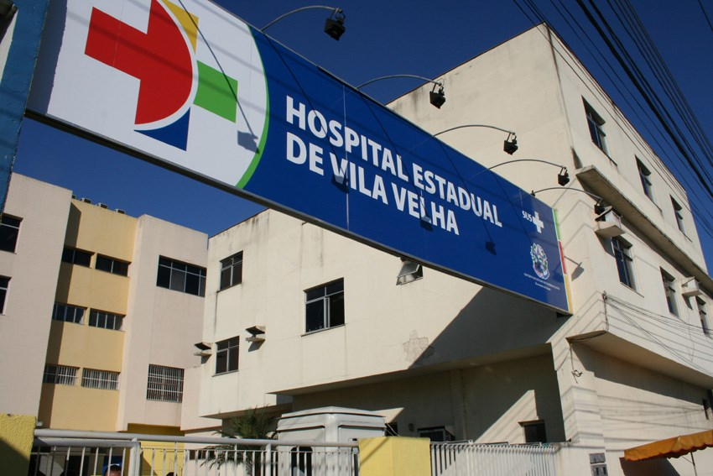
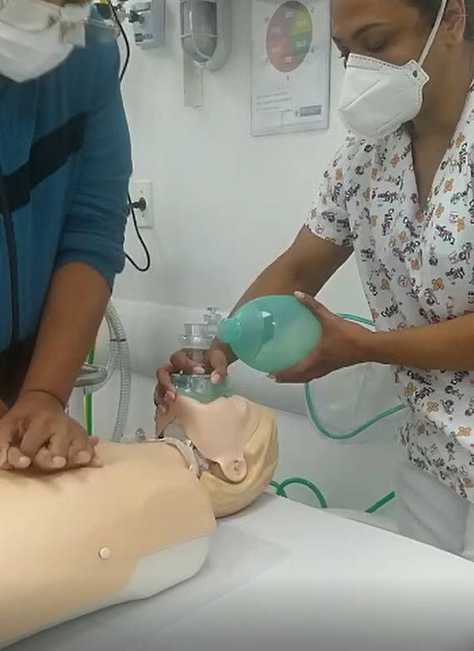
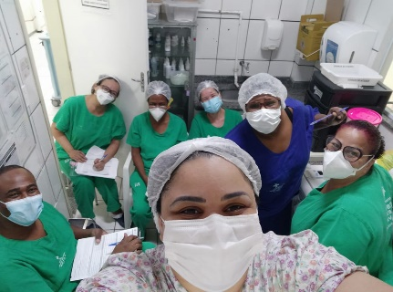
Hospital Estadual de Vila Velha Dr. Nilton De Barros
O Hospital Estadual de Vila Velha Dr° Nilton de Barros - HESVV é um hospital público geral adulto, da gestão própria estadual, localizado no município de Vila Velha, região Metropolitana do Estado do Espirito Santo.
O HESVV tornando-se referência para internação de pacientes com SRAG, incluindo com suspeita e diagnóstico para COVID-19, além de outros agravos (ex. HIV, tuberculose, meningite).
Iniciativa Rede Colaborativa Brasil
Estudo de caracterização clínica e manejo de pacientes hospitalizados com Covid-19: contribuindo com o SUS e a Plataforma Clínica Global da OMS

Slide 3
Apresentação
Hospital Estadual de Vila Velha Dr. Nilton De Barros
Durante o período de 03/2020 à 08/2022 foram realizadas 5.835 internações no HESVV.
1.588 (27%) hospitalizações por suspeita de síndrome respiratória aguda.
839 (81%) internações por COVID-19 confirmadas (exame laboratorial para SARS-CoV-2 com resultado positivo)
Faixa Etária (anos) | F | M
18-45 | 36 | 68
46-65 | 139 | 171
66-75 | 93 | 100
76+ | 134 | 98
Total | 402 | 437
Uso de oxigenoterapia em qualquer modalidade
811 (97%) indivíduos hospitalizados apresentavam algum tipo de comorbidade.
Iniciativa Rede Colaborativa Brasil
Estudo de caracterização clínica e manejo de pacientes hospitalizados com Covid-19: contribuindo com o SUS e a Plataforma Clínica Global da OMS

Slide 4
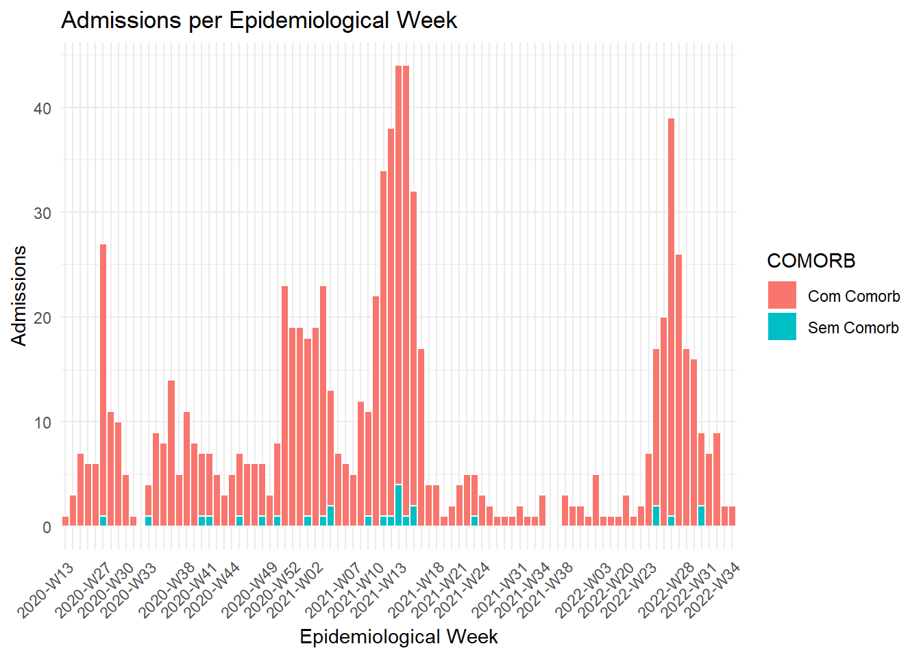
Apresentação
Hospital Estadual de Vila Velha Dr. Nilton De Barros
FIGURA 1. Internações por Semana Epidemiológica (HESVV)
88 internações
65 internações
27 internações
Maior número de óbitos (22)
De 04/04/21 a 17/04/21 (Semanas 13 e 14)
Iniciativa Rede Colaborativa Brasil
Estudo de caracterização clínica e manejo de pacientes hospitalizados com Covid-19: contribuindo com o SUS e a Plataforma Clínica Global da OMS

Slide 5
Hospital Estadual de Vila Velha Dr. Nilton De Barros
Média de permanência (dias) dos pacientes hospitalizados por COVID-19 no HESVV.
Faixa etária | Feminino (dias) | Masculino (dias)
18-45 | 10,4 | 17,5
46-65 | 14,7 | 15,6
66-75 | 17,7 | 15,9
76+ | 12,0 | 12,9
24 (2,9%) casos de readmissão hospitalar
Até 15 dias da alta: 3 (0,4%)
Até 30 dias: 8 (1,0%)
Até 180 dias: 13 (1,5%).
Iniciativa Rede Colaborativa Brasil
Estudo de caracterização clínica e manejo de pacientes hospitalizados com Covid-19: contribuindo com o SUS e a Plataforma Clínica Global da OMS

Slide 6
Hospital Estadual de Vila Velha Dr. Nilton De Barros
Desfecho dos pacientes hospitalizados por COVID-19 no HESVV.
TIPO DA ALTA | N (%)
Alta melhorada | 689 (66,7)
Óbito | 162 (15,7)
Transferência | 182 (17,6)
Iniciativa Rede Colaborativa Brasil
Estudo de caracterização clínica e manejo de pacientes hospitalizados com Covid-19: contribuindo com o SUS e a Plataforma Clínica Global da OMS

Slide 7
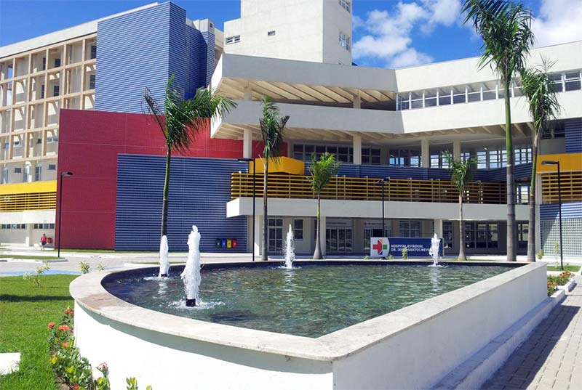
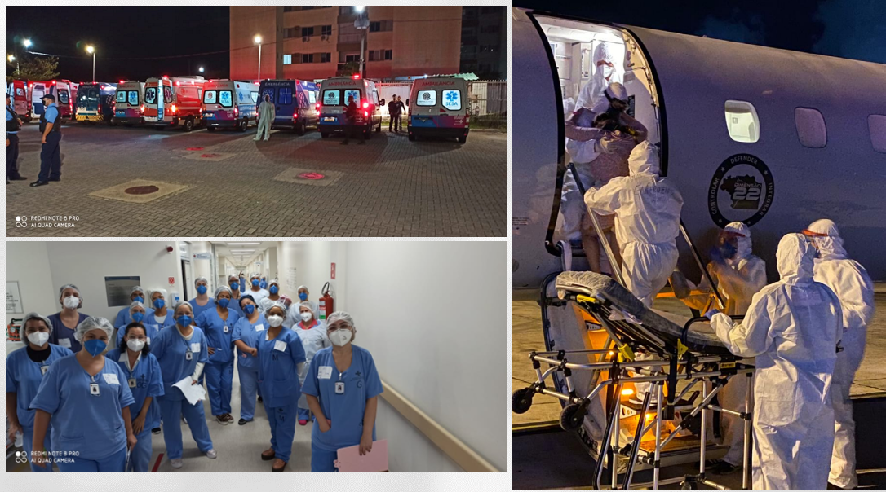
Apresentação
Hospital Estadual Dr. Jayme Santos Neves
O Hospital Estadual Dr. Jayme Santos Neves (HEJSN) é o maior hospital público do Espírito Santo, administrado pela Organização Social Associação Evangélica Beneficente Espírito-Santense (AEBES).
O HEJSN se transformou no 2º maior hospital em atendimento COVID-19 no Brasil, se tornando referência para acolhimento aos pacientes graves/ potencialmente graves com suspeita e diagnóstico para COVID-19, incluindo gestantes e recém-nascidos.
Iniciativa Rede Colaborativa Brasil
Estudo de caracterização clínica e manejo de pacientes hospitalizados com Covid-19: contribuindo com o SUS e a Plataforma Clínica Global da OMS

Slide 8
Apresentação
Hospital Estadual Dr. Jayme Santos Neves
Durante o período de 04/2020 à 07/2022 foram realizadas 19.485 internações no HEJSN.
13.106 hospitalizações por suspeita de síndrome respiratória aguda.
5.451 internações por COVID-19 confirmadas (exame laboratorial para SARS-CoV-2 com resultado positivo)
Faixa Etária (anos) | F | M
0-4 | 6 | 3
14-17 | 12 | 1
18-45 | 510 | 469
46-65 | 928 | 1133
66-75 | 536 | 709
76+ | 550 | 594
Total | 2542 | 2906
Uso de oxigenoterapia em qualquer modalidade
5.364 indivíduos hospitalizados apresentavam algum tipo de comorbidade.
Iniciativa Rede Colaborativa Brasil
Estudo de caracterização clínica e manejo de pacientes hospitalizados com Covid-19: contribuindo com o SUS e a Plataforma Clínica Global da OMS

Slide 9
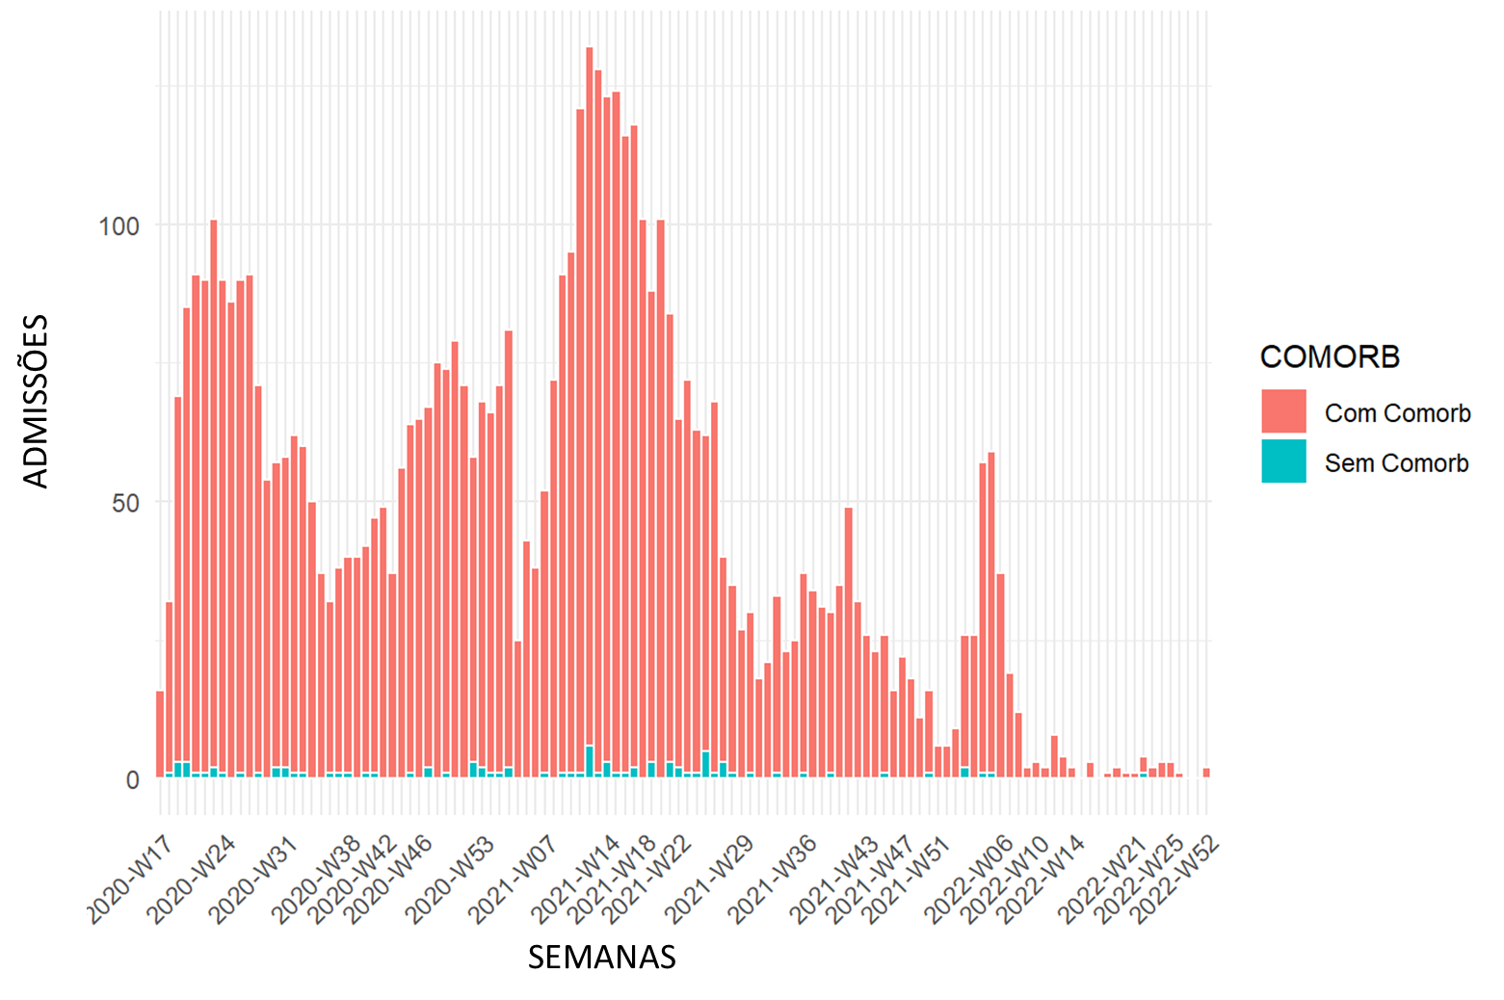
Apresentação
Hospital Estadual Dr. Jayme Santos Neves
FIGURA 1. Internações por Semana Epidemiológica (HEJSN)
132 internações
101 internações
Maior número de óbitos (85)
59 internações
Semana de 11/04/21 a 17/04/21
Iniciativa Rede Colaborativa Brasil
Estudo de caracterização clínica e manejo de pacientes hospitalizados com Covid-19: contribuindo com o SUS e a Plataforma Clínica Global da OMS

Slide 10
Hospital Estadual Dr. Jayme Santos Neves
Média de permanência (dias) dos pacientes hospitalizados por COVID-19 no HEJSN.
Faixa etária | Feminino (dias) | Masculino (dias)
0-4 | 61,7 | 26,7
14-17 | 14,9 | 11
18-45 | 14,8 | 15,2
46-65 | 17,5 | 16,9
66-75 | 16,7 | 18,1
76+ | 15,9 | 15,9
740 (13,6%) casos de readmissão hospitalar
Até 15 dias da alta: 94 (1,7%)
Até 30 dias: 222 (4.1%)
Até 180 dias: 424 (7.8%).
Iniciativa Rede Colaborativa Brasil
Estudo de caracterização clínica e manejo de pacientes hospitalizados com Covid-19: contribuindo com o SUS e a Plataforma Clínica Global da OMS

Slide 11
Apresentação
Hospital Estadual Dr. Jayme Santos Neves
Desfecho dos pacientes hospitalizados por COVID-19 no HEJSN.
TIPO DA ALTA | N (%)
Alta melhorada | 2344 (43.0)
Óbito | 2452 (45.0)
Transferência | 640 (11.7)
Evasão | 15 ( 0.3)
Iniciativa Rede Colaborativa Brasil
Estudo de caracterização clínica e manejo de pacientes hospitalizados com Covid-19: contribuindo com o SUS e a Plataforma Clínica Global da OMS

Slide 12
Apresentação
Desafios e lições aprendidas
Expansão e adaptação dos leitos hospitalares para atender as demandas da COVID-19;
Aumento da infraestrutura e reorganização dos processos de trabalho devido a mudança do perfil hospitalar;
Impacto positivo direto no incentivo ao ensino e pesquisa;
Fortalecimento e estruturação dos Núcleos Internos de Regulação (NIR);
Estruturação e ampliação dos Núcleos de Educação Continuada (NEC), necessidade de capacitações constantes das equipes de saúde;
Implantação e fortalecimento do Núcleo de Vigilância Epidemiológica Hospitalar (NVEH);
Fortalecimento das equipes multidisciplinares (fisioterapeutas, nutricionistas, fonoaudiólogos, entre outros).
Iniciativa Rede Colaborativa Brasil
Estudo de caracterização clínica e manejo de pacientes hospitalizados com Covid-19: contribuindo com o SUS e a Plataforma Clínica Global da OMS

